Slide 1



YARISI BİZDEN KAMPANYASI
Güngören

Slide 2
Beydağı İnşaat - Yapı

Slide 3
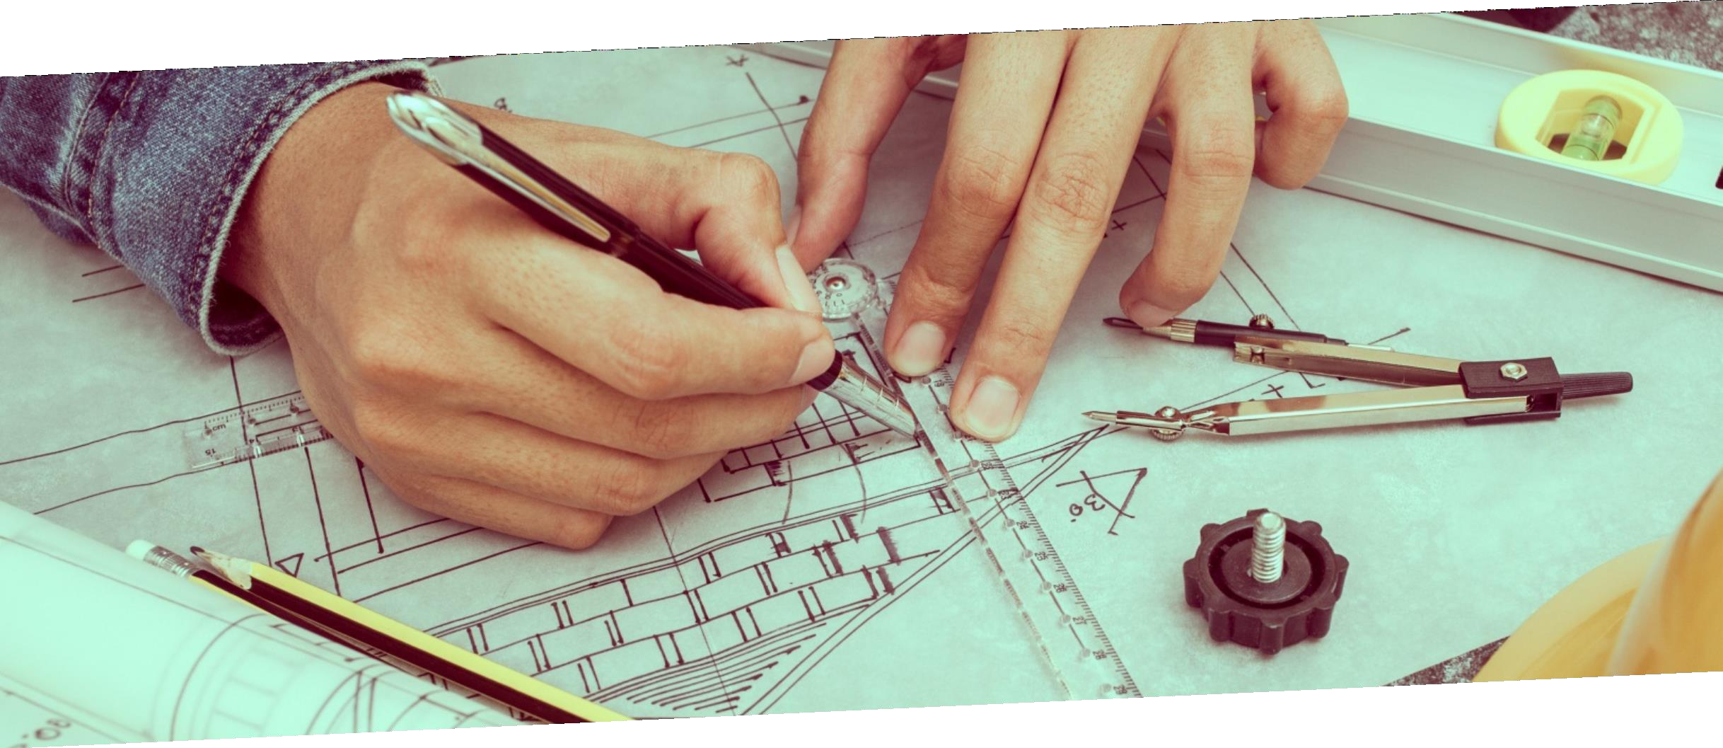
Yapıya özgünlük tanıyan dokunuşların mimarideki doğru uyumu...

Slide 4
sevdiklerinizin değerini biliyor,
onlara yakışır bir yaşam alanlarını sunuyoruz...
Tanıtım belgesindeki tüm görsel çalışmalar tanıtım ve bilgi amaçlı hazırlanmış olup, BEYDAĞI İnşaat Yapı teknik gereklikler dahilinde her türlü değişiklik yapma hakkına sahiptir.

Slide 5
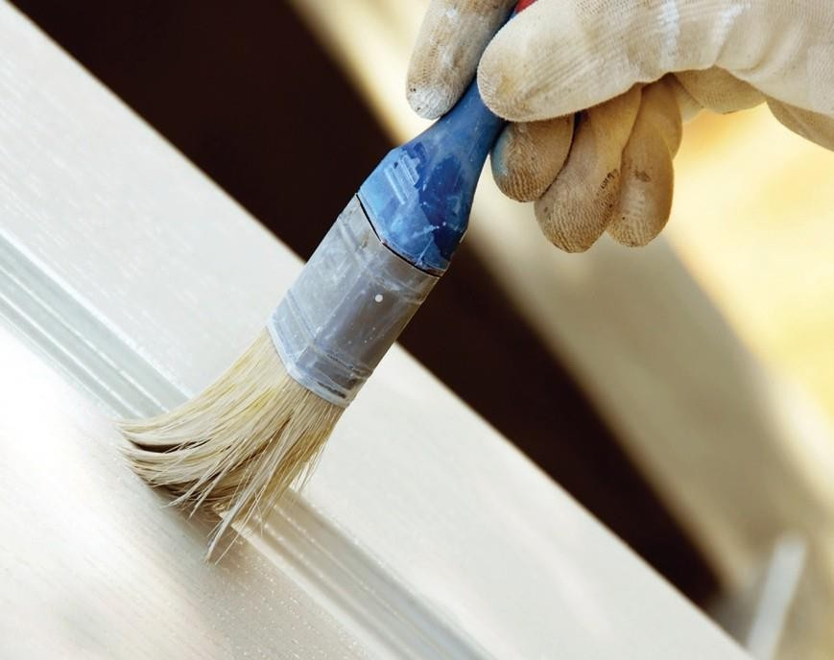
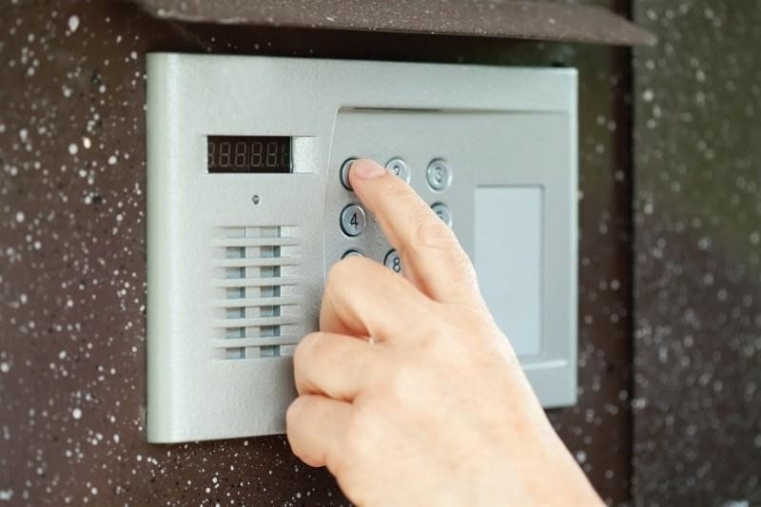
her ayrıntısını mutluluğunuz için tasarlıyoruz
Sevdiklerinizle beraber geçirdiğiniz vakit kadar, bu vakti nerede ve nasıl geçirdiğiniz de önemlidir.

Slide 6
Yapı sektörüne adım attığımız yıldan bugüne; uzman kadromuz, profesyonel işbirlikçilerimiz, yarardaşlarımız ve paydaşlarımız eşliğinde özgün, dinamik ve yaratıcı projelerimiz ile siz değerli dostlarımızın hayatına dokunuyor, sizlere kusursuz hizmetler sunuyoruz.
bilgi
birikim ve deneyimimizle
en iyisini hedefliyoruz...

Slide 7
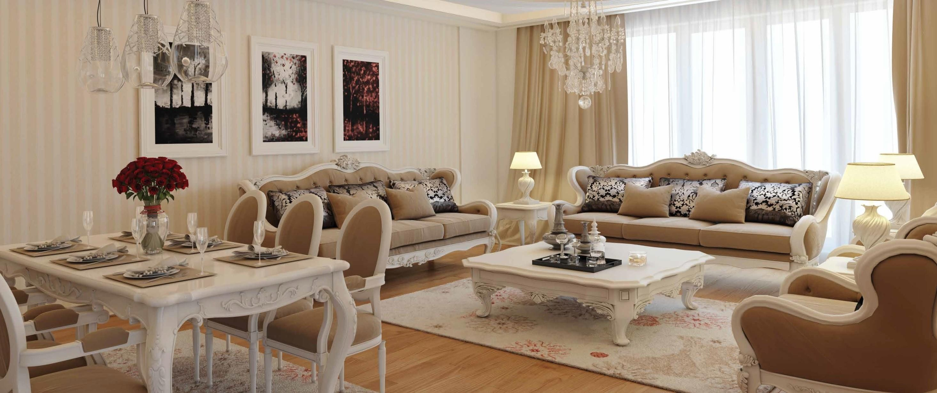
EVİNİZİN HER YERİNDE KALİTENİN İMZASI OLACAK!
Tanıtım belgesindeki tüm görsel çalışmalar tanıtım ve bilgi amaçlı hazırlanmış olup, BEYDAĞI İnşaat Yapı teknik gereklikler dahilinde her türlü değişiklik yapma hakkına sahiptir.

Slide 8
GAYRİMENKULÜN TEKNİK ANALİZİ
SAYIN KAT MALİKLERİ
BEYDAĞI İNŞAAT YAPI olarak BEYDAĞI İnşaat İle İstanbul İli Güngören Sanayi Mahallesi Çağlayan Sokak No 16 6306 sayılı Kentsel Dönüşüm Yasası ve 22.02.2024 Tarih ve 8189 sayılı
kanun kapsamında en son inşaat teknikleri ile ve bölge standartlarının üstünde lüks bir konseptle yeniden inşa etmek üzere YERİNDE DÖNÜŞÜM MODELİ İNŞAAT YAPIM TEKLİFİMİZ’ aşağıdaki gibidir.
6306 sayılı Kentsel Dönüşüm ve 8189 Sayılı Yarısı Bizden Kanun Yasası kapsamında en son inşaat teknikleri ile ve bölge standartlarının üstünde lüks bir konseptle yeniden inşa etmek üzere
YERİNDE DÖNÜŞÜM MODELİ İNŞAAT YAPIM TEKLİFİMİZ’ aşağıdaki gibidir.
Bu teklimizi uygun bulacağınızı ümit eder bu işbirliği teşebbüsümüzün hem sizler hem bizler için hayırlara vesile olmasını temenni ederiz.
1. 3917 nolu parselde resmi imar durumuna uygun inşa edeceğimiz binamızda ortaya çıkacak ruhsat harçları, kat irtifak kurulması için gerekli harç ve masraflar YÜKLENİCİ FİRMA’ya aittir.
2. Proje alanında yapılacak olan zemin etüd sondaj çalışmaları sonrasında hazırlanacak olan FORE KAZIK – İKSA KAZIK – JET GROUT – ZEMİN İYİLEŞTİRME masrafları ARSA SAHİPLERİ VE MÜTEAHHİT FİRMA’ya Ait Olacaktır.
Tüm vekalet’lerin eksiksiz Müteahhit firmaya teslim edilmesini müteakip 6306 sayılı Kentsel Dönüşüm ve 8189 Sayılı Kanun Yasası kapsamında çalışmalara başlamayı ve kanunun
öngördüğü sürelerde binanızı iş bu yasa kapsamında riskli alan ilanı yaptırarak BİNANIN BU KAPSAMDA YENİDEN YAPILABİLMESİ İÇİN BAKANLIK ve İLGİLİ RESMİ KURUMLAR NEZDİNDE TÜM ÇALIŞMALARI TAMAMLAMAYI TAAHHÜT EDİYORUZ.
Tüm vekaletname’lerin ve noter sözleşmelerinin tarafımıza tesliminden itibaren en geç dört (3) ay içinde projeler hazırlanıp ruhsat müracaatları yapılmış olacaktır.
Ruhsat alım tarihinden itibaren 12 ay içinde inşaatını tamamlayıp daireleri teslim etmeyi taahhüt ediyoruz.
İnşaatın yapımı sırasında yeni imar kanunu ve yönetmeliklerinde değişiklik sonucu arsada kazanılacak imar hakları kapsamında projede artış söz konusu olursa Tüm Arsa sahiplerine eşit oranda paylaştırılacak ve ödeme planı ona göre tekrar revize edilecektir.
Bütün vergiler YÜKLENİCİ FİRMA tarafından ödenecek ve Yapı Kullanma İzin Belgesi ( İSKÂN ) BEYDAĞI İNŞAAT YAPI tarafından alınacaktır.

Slide 9
HESAPLAMALAR

Slide 10
ÖDEME PLANI
KAT NO | 1.TAKSİT | 2.TAKSİT | 3.TAKSİT | 4.TAKSİT | 5.TAKSİT | 6.TAKSİT | TOPALM
 | 20% | 20% | 20% | 20% | 10% | 10%
Bahçe Kat Daire | 0 TL | 0 TL | 0 TL | 0 TL | 0 TL | 0 TL | 0 TL
Zemin Kat Daire | 0 TL | 0 TL | 0 TL | 0 TL | 0 TL | 0 TL | 0 TL
Zemin Kat Daire | 0 TL | 0 TL | 0 TL | 0 TL | 0 TL | 0 TL | 0 TL
1.Normal Kat Daire | 90.000 TL | 90.000 TL | 90.000 TL | 90.000 TL | 45.000 TL | 45.000 TL | 450.000 TL
1.Normal Kat Daire | 90.000 TL | 90.000 TL | 90.000 TL | 90.000 TL | 45.000 TL | 45.000 TL | 450.000 TL
2.Normal Kat Daire | 90.000 TL | 90.000 TL | 90.000 TL | 90.000 TL | 45.000 TL | 45.000 TL | 450.000 TL
2.Normal Kat Daire | 90.000 TL | 90.000 TL | 90.000 TL | 90.000 TL | 45.000 TL | 45.000 TL | 450.000 TL
3.Normal Kat Daire | 90.000 TL | 90.000 TL | 90.000 TL | 90.000 TL | 45.000 TL | 45.000 TL | 450.000 TL
3.Normal Kat Daire | 90.000 TL | 90.000 TL | 90.000 TL | 90.000 TL | 45.000 TL | 45.000 TL | 450.000 TL
TOPLAM BEDEL YARISI BİZDEN KAMPANYASI
KAT NO | BRÜT | BİRİM FİYAT | TOPLAM | YARISI | NET
 | m2 |  |  | BİZDEN | ÖDENECEK
 |  |  |  | KAMPANYASI | TUTAR
Bahçe Kat Daire | 66.00 m2 | MÜTEAHHİT FİRMA
Bahçe Kat Daire | 66.00 m2 | 25.000 TL | 1.650.000 TL | 1.650.000 TL | 0 TL
Zemin Kat Daire | 66.00 m2 | 25.000 TL | 1.650.000 TL | 1.650.000 TL | 0 TL
Zemin Kat Daire | 66.00 m2 | 25.000 TL | 1.650.000 TL | 1.650.000 TL | 0 TL
1.Normal Kat Daire | 88.00 m2 | 25.000 TL | 2.200.000 TL | 1.750.000 TL | 450.000 TL
1.Normal Kat Daire | 88.00 m2 | 25.000 TL | 2.200.000 TL | 1.750.000 TL | 450.000 TL
2.Normal Kat Daire | 88.00 m2 | 25.000 TL | 2.200.000 TL | 1.750.000 TL | 450.000 TL
2.Normal Kat Daire | 88.00 m2 | 25.000 TL | 2.200.000 TL | 1.750.000 TL | 450.000 TL
3.Normal Kat Daire | 88.00 m2 | 25.000 TL | 2.200.000 TL | 1.750.000 TL | 450.000 TL
3.Normal Kat Daire | 88.00 m2 | 25.000 TL | 2.200.000 TL | 1.750.000 TL | 450.000 TL
Çatı Kat Daire | 76.00 m2 | MÜTEAHHİT FİRMA
Çatı Kat Daire | 76.00 m2 | MÜTEAHHİT FİRMA

Slide 11
Teknik ŞARTNAME

Slide 12
TEKNİK ŞARTNAME
YAPI SİSTEMİ
  Zemin etüdü MÜTEAHHİT firma tarafından yaptırılacak ve zemin etüt raporu istenildiğinde kat maliklerine verilecektir. Yapılan zemin etüdü, ilgili odadan temin edilerek statik projeleri deprem yönetmeliğine göre hazırlanacaktır. Beton kalitesi statik hesabına göre veya C30 – C35 sınıfında olacaktır. Şantiyeye gelen demirler den 1 mt boyunda ikişeradet numune alınarak yapı denetim firması tarafından ÇEVRE ve ŞEHİRCİLİK BAKANLIĞI ndan onaylı laboratuar tarafından test edilecek, sonuçları yetersiz olan hiç bir malzeme kullanılmayacaktır. Her beton esnasında şantiyeye gelen beton mikserlerinden yapı denetim firması tarafından numuneler alınarak yine ÇEVRE ve ŞEHİRCİLİK BAKANLIĞI ndan onaylı laboratuar tarafından test edilecek raporları kat malikleri istediği taktirde ibraz edilecektir. ( Hazır beton LİMAK - BETONKA - BETONSA firmalarından birisi )
  Kaba inşaat konvansiyonel kalıp sistemi ve table beton şeklinde yapılacaktır. Taşıyıcı elemanlarda ölçüsel bütünlük temin edilecekir.
  İnşaat başlamadan önce yapılan zemin etüdünde çıkan sonuca göre binanın zemininde kazıklama sistemi yapılması gereken herhangi bir durumda temel den önce kazıklama sistemi yapılacak ve bina temeli kazıklama sisteminin üzerine oturtulacaktır.
Bina hafriyatı yapılmadan önce komşu binalardan herhangi bir kayma olmaya durumunda kuyu temel önceden yapılarak emniyete alınacaktır.
  Temel altı kodundaki zemin toprak formundaysa radye temel dökülmeden önce zemine kırma taş ( MICIR ) dökülerek silindir ile sertleştirilecek ve yüzeyin ölçüsel bütünlüğünü sağlamak için reglaj yapılacaktır. Bahsedilen kırma taşlı reglaj uygulaması zemin sularının temelden uzaklaşmasını sağlayacaktır. Temel altı seviyesinde kireç taşı veya benzeri bir kaya örtüsüne rastlanırsa söz konusu uygulama yapılmayacaktır. Reglajı müteakip C14 sınıfında su izolasyonlu hazır beton ile 10 CM kalınlığında gro beton dökülüp perdah ile radyenin oturacağı yüzey kusursuz hale getirilecektir.
  Statik projedeki kabullere göre en az C35 beton sınıfına sahip malzeme ve kalınlık ve ölçüleri ilgili statik hesaplarla belirlenecek TSE standartlarına uygun inşaat demiri kullanılacaktır. Projede öngörülen her yerde etriye uygulanacak ve taşıyıcı elemanlardaki donatılar müşterek çalışmayı temin edecek şekilde çirozlarla bağlanacaktır. Donatıyı korumak için en az 2-2,5 cm pas payı kullanılacaktır. PROJEDE kullanılacak olan demir kalitesi bakanlık onaylı yeni nesil nervürlü S420 – B420C olacaktır.
  Apartman etrafına temeli çevre sularından korumak için drenaj uygulaması yapılacak, toplanan sular arsanın eğimine göre tahliye edilecektir. Drenaj borunun üstü kırma taş ile dolgu yapılacaktır.
  Duvar imalatında tuğla ( KİLSAN – DERYA - YILDIZ – TEKİRDAĞ ) kullanılacaktır. Daireleri ayıran duvarlar çift tuğla arası taşyünü veya strafor uygulaması yapılacak ve ses izolasyonu sağlanacaktır.
İZOLASYON
  Radye temel kalıplarına ve zeminine polyester keçe taşıyıcılı en az 3 mm kalınlığında Focus P3000 markadan kalitesiz olmamak kaydı ile membran uygulanacaktır. Üzerine LİKİT MEMBRAN uygulaması yapılacaktır. Bu uygulama yapılırken bohçalama ( perde betonunun en az 10 cm üzerine çıkacak şekilde ) sistemi ile yapılacaktır.
  Perde yüzeyleri uygulama öncesi temizlenecek, yüzeyin nemi alınacak yüzey hataları var ise uygun tamir harcı ile bu hatalar giderilecektir. Bu uygulamadan sonra öngörülen durma göre perde betonları poliüretan köpük ile 4 cm den az olmamak kaydı ile kaplanacaktır. Yeterli olmadığı düşünüldüğünde XPS köpük şaşırtmalı olarak serilecektir. Bununda yeterli olmadığı düşünüldüğünde tamına drenaj sistemi yapılarak imalat sona erecektir.
  Projede banyo wc ve balkonların izolasyonundan önce yüzey temizliği yapılacak ve izolasyonlu yer sifonları veya duş kanalları kullanılacaktır. Yüzeyde bulunan boru ve diğer gider etrafları uygun malzeme ile astarlandıktan sonra poliüretan mastik ile izole edilecektir. uygulamaya hazır hale gelen yüzeylere çimento esaslı ( SİKA - KYK - WEBER - KALEKİM ) su bazlı elastik malzeme 2 kat olarak uygulanacaktır.

Slide 13
DIŞ CEPHE
  Yan cepheler minimum 4 cm karbonlu köpük ile mantolama ( DALMAÇYALI - FİXA ) , cephelerde BETOPAN ve SÖVE karışımı malzeme uygulanacaktır.
  Binanın giriş katı çevresinde ortalama 3 m boyunda cephenin darbelerden etkilenmesini engelleyecek ve estetik olarak değer katacak cephe seramiği kullanılacaktır.
  Cephenın bazı bölümlerinde mimarı uygulama projesine göre mantolama setinin son katmanında ahsap veya taş doku algısı yaratacak özel macun veya JOTUN boyalar ile BETOPAN kaplamaları kullanılabilecektir.
  Isı yalıtımı için kullanılacak karbonlu köpük 4 cm kalınlığında olacaktır ( DALMAÇYALI - FİXA ).
  Cephede mimarı olarak uygun görülen yerlerde dekoratif fuga uygulaması yapılacaktır. Fuga çizgileri freze ile açılacak, yüzey düzgünlüğünü sağlamak için file ve pvc elemanlar kullanılacaktır.
  Dış cephe imalat sırasında her katman mastara alınacak son kat öncesi iskele ankraj delikleri kaba yapıdan gelen tüm boşluk ve pürüzler uygun malzeme ile ortadan kaldırılacaktır.
  Binanın enerji kimlik belgesi inşaat firması tarafından hazırlanıp, onaylattırılarak kat maliklerine teslim edilecektir.
PENCERE VE DOĞRAMALAR
  Bağımsız bölümlerin dış cephelerinde mimarı projede ön görülen yerlerde ve boyutlarda yüksek ısı ve su yalıtımı özelliğine sahip birinci sınıf PVC doğrama kullanılacaktır. ( ADOPEN - FIRATPEN )
  Kasa, kanat, orta kayıt ve kapı profillerinin içinde en az 1,5 mm kalınlıgında destek sacı kullanılacaktır. Profillerin iç ve dış yüzeylerine mimari tasarımda ön görülen renklere uygun kaplama kullanılacaktır.
  Kasaların iç cephe de kalan kısımlarına profiller ile aynı renkte ve uygun genişlikte pvc pervaz yapılacaktır.
  Tüm kanat ve kapılar çift açılım sistemli olacaktır. GU, Roto veya muadili marka aksesuarlar kullanılacaktır.
  Tüm doğramalarda pvc renklerine uygun renkte silikon conta kullanılacaktır. Fitil ve sürme silikon malzeme ile sızdırmazlık sağlanacaktır.
  Pencere ve kapı camları ısıcam olacaktır.

Slide 14
İNCE İŞLER
  Kat döşemelerinde şap atılamadan önce 1 cm EPS levha ile katlar arası ses ve ısı izolasyonu sağlanacaktır. Aynı EPS levhalar duvar diplerine uygulanarak üst kattan gelebilecek sesler büyük oranda azaltılacaktır. Şap kalınlıgı tesisatların durumuna göre minimum 5 cm olacaktır. Mastara alınan şapın üzerine salon ve yatak odalarında en az 8 mm kalınlığında laminant parke yapılacaktır. (ÇAMSAN – PELİ PARKE – AGT) Parke renk seçimi için kat maliklerinin karar verdiği maksimum 3 renk olmak üzere karar verilecektir.
Parke uygulaması yapılmadan önce zemin şilte ile desteklenerek zeminle parke arası izolasyonu sağlanacaktır.
  Banyo, wc,mutfak ve balkon gibi ıslak mekanlar ve koridorlarda şapın üzerine projenin durumuna ve ölçülerine göre granit veya porselen malzeme kullanılacaktır.
( ÇANAKKALE – KÜTAHYA – BİEN – SERAMİKSAN – TERMAL SERAMİK ) Islak zeminlerin tümünde yukarıda belirtilen izolasyon malzemesi kullanılarak su izolasyonu
sağlanmış olacaktır. Islak zeminlerde kullanılacak seramik ve porselen malzemelerin renk tercihleri kat maliklerinin ortaklaşa karar verdikleri maksimum 3 çeşit olmak kaydı ile karar verilip yapılacaktır. Marka seçimi
yukarıda belirtilen markalar olacaktır.
  Ortak alanlarda ve kat hollerinde mermer malzeme ve granit süsleme yapılacaktır. Basamaklarda 3 cm kalınlık kat hollerinde ise 2 cm kalınlığında malzeme kullanılacaktır.
DUVARLAR
  TUĞLA duvarların üzerine mastar ve terazi durumunu temin etmek için ano çıtası yerleştirilecektir. Kara sıva uygulaması yapıldıktan sonra sıva alçısı veya alçımatik
uygulaması yapılacaktır. ( ABS - ENTEGRE - LAFARGE - KNAUFT ) Brüt beton ve gaz beton birleşimlerinde alçının ortak çalışmasını temin eden file kullanılacaktır. Brüt beton yüzeylerde yapılan sıvanın mukavemetini arttırmak için brüt beton astar uygulaması yapılacaktır. Köşelerde merkezlerde ölçüsel hassasiyeti sağlamak için kara sıva sonrası metal alçı köşebentleri kullanılacaktır. Kara sıva ve kaba alçının uygulanmasından sonra kaba alçı ve saten alçının karışımından oluşan “KARIŞIK” katman uygulanacak ve üzerine
3 kat saten alçı uygulaması yapılacaktır. Saten uygulaması yapıldıktan sonra yüzey zımparalanacak ve subazlı iç cephe boyası uygulanacaktır. Boya uygulanmadan önce 1 kat astar yapılacak ve duvarlarda tekrardan saten alçı ile yoklama yapılarak zemin boyaya hazır hale getirilecektir. Bu işlem tamamlandıktan sonra minimum 2 kat olmak üzere
silikonlu iç cephe boya uygulaması yapılacaktır. ( MARSHALL – FİLLİBOYA )
6.2 Banyo ve wc duvarlarında kara sıva uygulaması yapıldıktan sonra seramik yapılırken köşe ve merkezlerdeki hassasiyeti sağlamak için proje ve kullanılan seramik ürünlerin durumuna göre alüminyum köşe çıtaları kullanılacaktır.
TAVANLAR
  Duvarlarda yapılan alçı uygulamasının tamamı aynı şekilde uygulacak ve yine bır kat astar ve ıkı kattan az olmamak kaydı ile boya yapılacaktır.
  Banyo ve wc dışında dairenin tamamı dekoratif kartonpiyer uygulaması yapılacaktır.
  Banyo ve wc lerin tavanlarından atık su tesisatı geçmesi durumunda 8 mm kalınlığında suya dayanıklı yeşil alçıpan malzeme ile kaplanarak asma tavan uygulaması yapılacaktır.
  Salon ve koridorlara asma tavan uygulaması yapılarak ışık bandı ve spot aydınlatma işlemi yapılacaktır.
ÇATI VE İZOLASYON
  Çatı karkası statik projede ve mimari öngörüldüğü şekilde ahşap konstrüksiyon olarak imal edilecektir.
  Ahşap konstrüksiyon üzerine 11 mm OSB levhalar vidalanacaktır. Daha sonra yatay aksta ve düşey aksta ahşap çitalar doğrudan çelik malzemeye vidalanacaktır. Çıtalarla oluşturulan havuzların içine ısı yalıtım levhalar ısı ve ses izolasyonunu temin için serilecektir.
  OSB imalatının üzerine P3000 bitüm esaslı membran su izolasyonu amacıyla tek kat olarak serilecektir.
  Baca ve OSB katmanların birleştiği yerlere P4000 folyolu membran uygulaması yapılacaktır.
  Membran uygulaması tamamlandıktan sonra mimarı proje ve tasarıma göre P4000 kumlu membran veya bitümlü single kullanılacaktır.
  Çatıda sac veya kompozit malzemeden açık dere imalatı yapılacaktır.

Slide 15
AHŞAP İŞLERİ
  Oda kapıları daire içi bölme işlemlerine uygun olmak kaydı ile 28x45 mm ölçülerinde imal edilecektir. Kapı kanatlarında 50 mm kilit destek takozu kullanılacaktır.
  Kapıların tümü MELAMİN veya PVC olacak ve kat maliklerinin seçtiği tek model şeklinde olacaktır. 304 malzeme mat krom kaplamalı kilit karşılıkları kullanılacaktır. Kilit karşılığının temiz görünmesini sağlayan beyaz plastik cebi monte edilmiş olacaktır.
  Antre içerisinde mimarı projenin öngördüğü yere portmanto yeri bırakılacaktır.
  Mutfakta çağdaş sisteme uygun aksesuarlar kullanılacaktır. Çekmeceler frenli stoperli olacaktır. Büyük kapaklı üste açılır dolaplarda uygun kaldırma mekanizması kullanılacaktır.
  Projedeki mutfaklarda MDF Gövde ve MDF kapak , Kapak kaplamaları HİGH GLOSS olacaktır.
  Mutfaklarda 3 lü ankastre set yeri bırakılacaktır.
MEKANİK TESİSAT
  Eviye, banyo ve lavabo bataryaları ile duş setleri CREAVİT – GPD - ECA markalardan herhangi bir tanesi olacaktır.
Bataryaların teknik aksamının uzun dönemli kullanım performansı göz önünde bulundurulacaktır. Vitrifiye malmeler CREAVİT – SEREL - NKP marka malzemelerden herhangibiri
olacaktır. Gömme rezervuar uygulaması yapılacaktır, bu malzemeler CREAVİT – SEREL - NKP marka olacaktır. Duş kabin ( DUŞ LİFE ) olacaktır boyutları mimarı projeye uygun şekilde kat maliklerinin ortaklaşa verdiği karar doğrultusunda yapılacaktır.
  Temiz su boruları pprc boru oacaktır. ( KALDE- FIRAT - DİZAYN - PLASTHERM ) Kombiden mutfak ve banyoalara giden sıcak su hattında kullanılan pprc borular verimliliği
arttırmak için cam folyolu ( KOMPOZİT ) boru olacaktır. Otoparkta mimari projeye uygun olarak daire sayısı dikkate alınarak betonarme veya hijjenik açidan onaylı ve TSEstandartlı malzemelerden imal edilecektir.
  Dairelere su frekans konverterli A sınıfı enerji verimliliğine sahip hidrafor ile basılacaktır. Tesisattaki
vana çekvalf ve pislik tutucular ayvaz, duyar, kas, klepsan veya e.c.a. marka olacaktır. Kullanım suyu şehir şebekesinden sağlanacaktır. İSKİ soğuk su aboneliği her daire için bağımsız olarak kat malikleri tarafından yapılacaktır.
  Atık su tesisatı mekanik projesinde hesaplanan çap ve ölçülerde polypropilen malzemeden ( KALDE - FIRAT - DİZAYN - PLASTHERM ) sessiz borular ile imal edilecektir. Binanın atık suyu yoldaki İSKİ atık su hattı kodunun kurtardığı seviye dikkate alınarak alt katlarda yapılacak toplama hattı üzerinden doğal akışla İSKİ hattına verilecektir. İSKİ hattınadoğal akışla verilemeyen atık su bodrum katta oluşturulacak atık su çukuru veya tankında toplanıp özel bıçaklı pompalarla İSKİ hattına cebri olarak verilecektir. Gizli derelerden PVC
yağmur boruları ile toplanan su dekoratif kanallarla yola verilecektir. Bahçe teraslarından ve balkonlardan toplanan su peyzaja ve fazlasıda atık su sistemine verilecektir. Yağmur suları için balkon ve teraslarda kullanılan süzgeçler dış kullanıma uygun mukavemet ve teknik özellikte olacaktır. Paslanmaz metal malzeme olacaktır.
  Isıtma ve kullanım sıcak suyu için her dairede kombi sistemi için alt yapı oluşturulacaktır.
Radyatörler TERMOTEKNİK – MAKTEK model olacaktır. Banyolarda krom havlupan kullanılacaktır. Tüm kombilere ve mutfaklardaki ocaklara
İĞDAŞ yönetmeliklerine uygun olarak doğalgaz hattı çekilecektir. İlgili doğalgaz abonelikleri her bir daire sahibi adına doğrudan iğdaşa kat malikleri tarafından yapılacaktır. Yer altında ve kapalı alanda bununan tüm borular PE sargılı olacaktır. Mutfak mahalinde havalandırma menfezi bırakılacak ve kombinintaze hava bağlantısı yapılacaktır.

Slide 16
ELEKTRİK TESİSATI
  Binada yıldırımdan koruma ve topraklama tesisatı kurulacaktır. Topraklama tesisatı başta TS EN olmak üzere ilgili standart ve yönetmeliklere uygun olacaktır. Tesisat topraklama direnci 1OHM dan küçük olarak kurgulanacaktır.
  Kullanılacak kabloların tip ve özellikleri elektrik projesinde ön görülen ihtiyaçlara göre tespit edilecektir. Kablo markası VATAN - ÖZNUR - HES marka olarak kullanılacaktır. Tüm kablolar PVC kaplı ve HALOGEN FİRİ olarak seçilecektir. Açık alanda giden tüm kablo tavaları sıcak daldırma malzemeden olacaktır. Bina içinde ve bodrum kattaki tesisat tavaları astarlı ( PRE-GALVENİZLİ) olacaktır.
  Pano markası YAVUZ veya MUADİLİ olacaktır. Panoların mekanik tasarımı yalıtım özellikleri ve elektrik bağlantıları yapılırken TSE ve IEC standartlarına uyulacaktır. Panolar elektrostatik boyalı olarak korozyona ve bozulmaya karşı önlem alınacaktır. Panoların şalt malzemesi SCHEİDNER SİEMENS veya LEGRAND marka olacaktır. Tüm panolarda kaçak akım rolesi kullanılacaktır. Panolar tekniğine uygun şekilde işaretlendirilek ve etiketlenecektir.
  Her mahalde mimari tasarımdaki kullanım noktaları dikkate alınarak ihtiyaca göre elektrik data ve anten girişlerini ihtiva eden tek veya entegre elektrik prizleri
kullanılacaktır. Daire içinde kullanılacak elektrik prizleri çocuk koruma tertibatlı olacaktır. Banyo ve balkonda prizler kapaklı olacaktır. (VİKO - MUTLUSAN -MAKEL marka olacaktır. )
  Binada merkezi uydu sistemi kurulacaktır. Çatıya tesis edilecek 2 adet 120 cm çapından ufak olmamak kaydı ile uydu ile türksat kanalları d-smart ve digitürk kanalları izlenebilecektir. Her dairde salonda mutfak ve ebeveyn yatak odasında uydu ve LNB girişine ilgili prizlerde yer verilecektir. Salonda 2 receiver diğer odalarda ise tek receiver kullanımına imkan verilecektir.
  Data tesisatı öncesi projenin bulunduğu sokaktaki alt yapı kontrol edilecek fiber data alt yapısı mevcutsa piyasadaki hizmet sağlayacılarla uyumlu her daire panosuna kadar ayrı fiber data hattı çekilecek, fiber alt yapı tesisatı mevcut değilse DSL ve WDSL kullanımlarına uygun CAT 6 kablo ile dairelere ulaşılacaktır. Her iki durumdada daire içinde
dağıtım CAT 6 kablo ile yapılacaktır. Data hattı haricinde her daireye bir adet telefon hattı çekilecektir. Telefon ve data hatları, salon mutfak ve ebeveyn odasındaki prizler üzerinde erişilebilir olacaktır. Tüm data ve telekom hatları için bodrum kat teknik mahalde ayrı bir pano teşkil edilecektir.
  Kat holleri ve merdivende harekete duyarlı aydınlatma elemanları kullanılacaktır. Sığınakta neme karşı dayanıklılık açısından IP54 veya üstü etanj armatürler ( EAE VEYA PELSAN MARKA ) kullanılacaktır. Enerji verimliliğini teminen elektronik balast kullanılacaktır. Daire içinde balkonlardaki mutfak tezgah üstlerindeki ve banyolardaki armatürler müteahhit tarafından temin edilecektir. Banyo ve balkonlardaki armatürler uygun IP değerlerine sahip olacaktır. Banyolar asma tavan olması durumunda spot türü led gömme aydınlatma elemanları tercih edilecektir.
  Daire giriş hollerinde bina girişiyle sesli veya görüntülü iletişime imkan veren interkom sistemi kurulacaktır. (MAS – AUDİO - SİMGE marka olacaktır.)
  Bina içinde her daire için bedaş standartlarına uygun elektrik sayacı konulacaktır. İskan alınmasına müteakip daire sahipleri bedaşa bağımsız üyelikler kat malikleri tarafından yapılacaktır.
ASANSÖR
  Binada TS EN ile ilgili diğer standartlara uygun yeterli kapasitede minimum 8-10 kişilik 1 adet ( ASANSÖR ) asansör tesis
edilecektir. Asansör mimarı projeye göre Çatı kata kadar olmak üzere toplam 7 duraklı olacaktır. Asansör seçilirken binada yaşayan kişi sayısı dikkate alınarak trafik hesabı yapılacak ve bekleme sürelerini optimize edecek hız ve büyüklükte seçim yapılacaktır.
  Asansörün makinesi kaldırma ( halat sistemi ) elektronik aksamı endüstiri standartları dikkata alınarak seçilecektir. Asansörler emniyet tertibatlı komfor şartlarına uygun donanımda olacaktır.
  Asansör duvarları paslanmaz çelik ve veya laminant olacak. Mümkün oldugunda zemini kat holu döşemesiyle aynı malzemeyle kaplanacaktır.

Slide 17
ÇELİK İŞLER
  Daire giriş kapıları FORMET – FALEZ - STAR marka çelik kapı olacaktır. Kat maliklerinin ortaklaşa kararlaştıracağı renk ve dizaynda olacaktır.
  Bina giriş kapısı mimarı projeye uygun çift kanatlı olarak yapılacaktır. Kat maliklerinin ortaklaşa kararlaştıracağı renk ve dizaynda olacaktır.
Kapı üzerine KALE marka itici pompa konulacaktır. Ayrıca bina girişine daire başına bir adet olmak üzere mimari projeye uygun dekoratif posta kutusu konulacaktır.
  Bina giriş holunde tavan süslemesi olarak gergi tavan, asma tavan, gizli ışık ve spot aydınlatma türlerinden herhangi biri konsept mimariye uygun olarak uygulanacaktır. Merdiven ve sahanlık duvarları saten alçı üzerine saten veya yağlı boya olacaktır.
  Ortak alan merdivenlerinde detayları mimari projede belirtilecek alüminyum küpeşte korkuluklar kullanılacaktır. Üst trabzan ergonomik kesitte ve en az 50 mm çapında ve 2 mm kalınlığında olacaktır. Daire içlerinde balkon ve fransız balkon korkulukları birbirleriyle uygun tasarıma uygun olacaktır. Söz konusu korkuluklar cephedeki mimari tercihlere göre alüminyum cam sisteme uygun veya dekoratif demir ferforje olabilecektir. Her iki durumdada korkuluk döşemeden en az 105 cm yükseklikte olacaktır. Bahçede parapet üzeri panel çit ve benzeri güvenliği tesis edecek bir demir korkuluk sistemi kullanılacaktır.
NOT: Tüm imzaların kat malikleri tarafından atılmasından sonra 3/2çoğunluk kararı dikkate alınacaktır.

Slide 18
Projeye Çevre ve Şehircilik Bakanlığı 6306 Sayılı ve 8189 Sayılı Yarısı Bizden Kentsel Dönüşüm Kanunu Kapsamında
BTS (Bina Tamamlama Sigortası) Verilecektir.
Bu Anlamda; BEYDAĞI İnşaat Olarak Apartmanınızı Yenileme İsteğimizi Belirterek Birlikte Çalışma Arzumuzu İfade Etmek İsteriz..! 25.12.2025
Not: Bu Proje 8189 Sayılı Yarısı Bizden Kampanyası Kapmasında Yapılacaktır.
1.750.000 TL Her Bir Daire Sahibine Devlet Yardımı Kullandırılacaktır.
Not: Arsa Sahipleri Adına 1.750.000 TL Yüklenici Firmaya Yapılacak Olan Ödemeler 8189 Sayılı
Yarısı Bizden Kampanyası Kapsamında Bakanlık Tarafından Müteahhit Yüklenici Firmaya Ödenecektir.
1. Taksit: Toplam Bedelin %30’u Proje İnşaat Temel Atılınca YÜKLENİCİ Firmaya Ödenecektir.
2. Taksit: Toplam Bedelin %30’u Proje İnşaat Kaba İnşaat Tamamlanma Aşamasında YÜKLENCİCİ Firmaya Ödenecektir.
3. Taksit: Toplam Bedelin %30’u Proje İnşaat Sıva Boya Dış Cephe Aşamasında YÜKLENİCİ Firmaya Ödenecektir.
4.Taksit: Toplam Bedelin %10’u Proje ( İSKÂN ) Aşamasında YÜKLENİCİ Firmaya Ödenecektir.
Saygılar Sunarız…

Slide 19
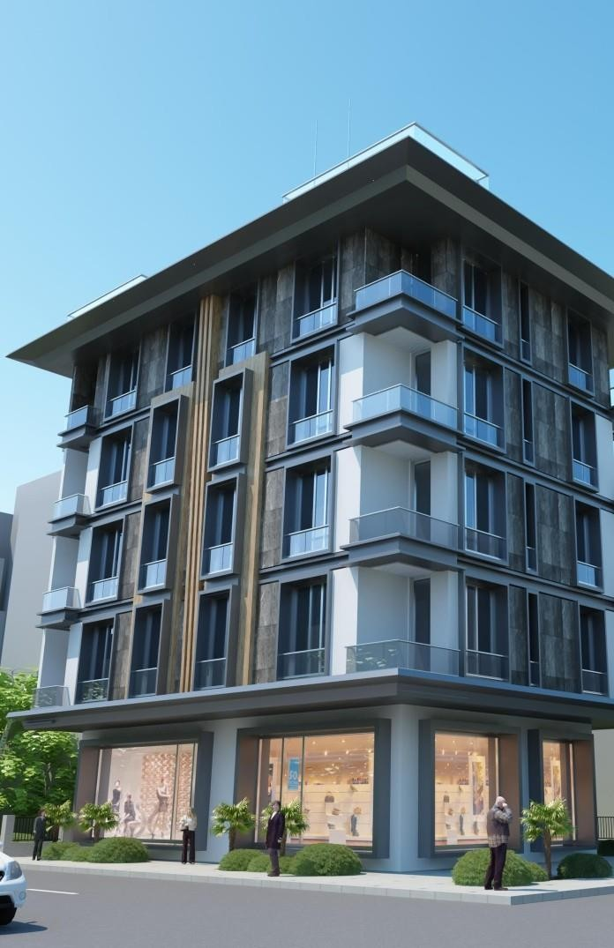

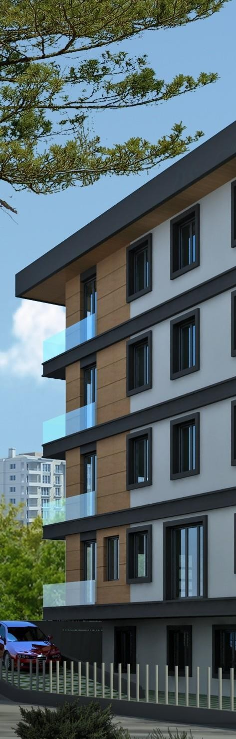

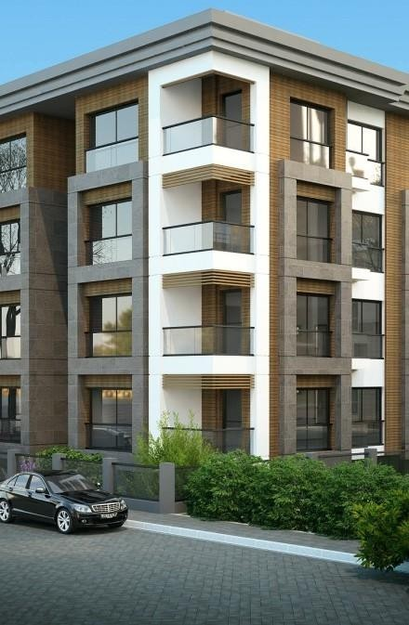
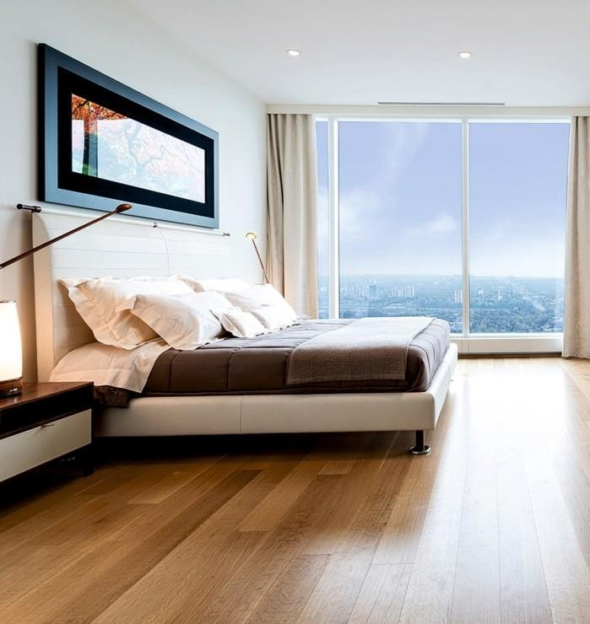
DÖNÜŞÜM BAŞLIYOR!
BİZ NEREDEN BAŞLAYACAĞIZ DİYORSANIZ TÜM SORULARINIZIN CEVABI
BİZDE!
yeniliyoruz.
kusursuz hizmet sunuyoruz...
Kusursuz Bir Yaşam Alanı
Herkesin Hakkıdır.

Slide 20
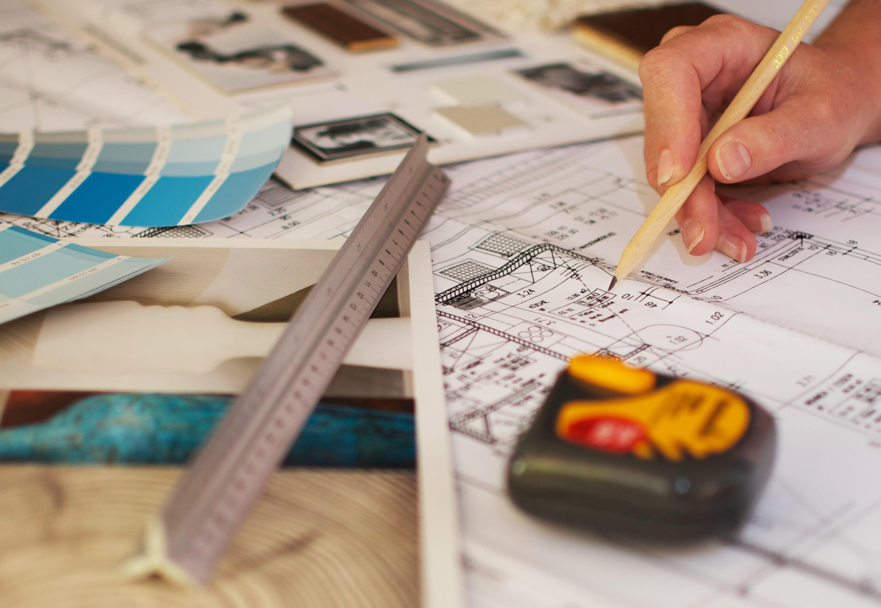

Slide 21
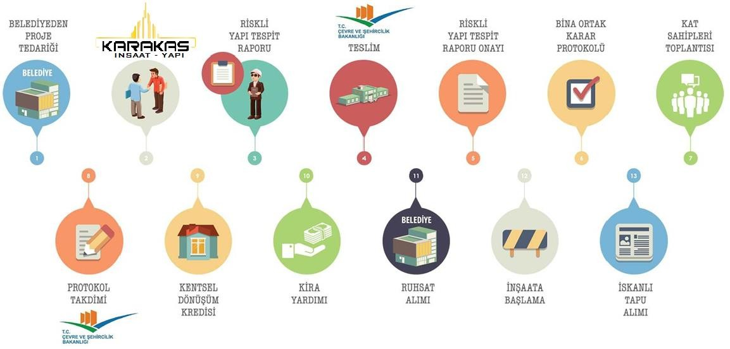
13 ADIMDA KENTSEL DÖNÜŞÜM

Slide 22

ARALIK 2025
www.beydağı-insaat.com #kentseldönüşüm #beydağı_insaat_yapi
BEYDAĞI İnşaat İle İstanbul İli Güngören Sanayi Mahallesi Çağlayan Sokak No 16
Güngören/İST TEL: 0530 855 2144

